Slide 1
图片1
图片2
图片3
项目基本情况

Slide 2
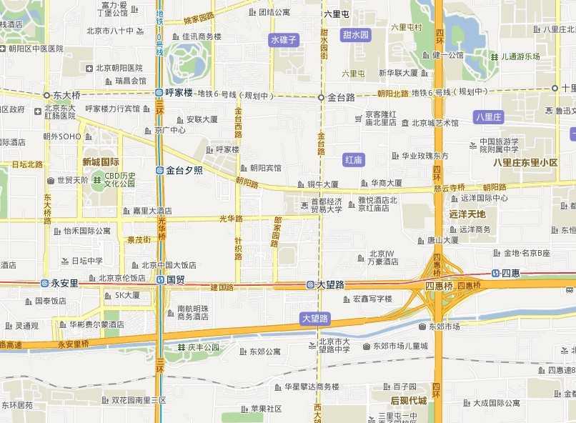
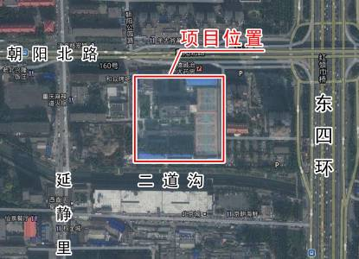
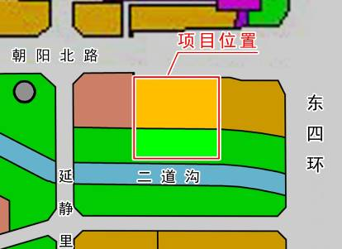
项目名称：联大商学院项目
开发主体：拟由分中心作为主体实施收储带前期开发。
项目区位：该项目位于朝阳区红领巾桥西南角，延静里中街。
规划情况：项目占地约1.95公顷，规划建设用地面积1.26公顷，规划建筑规模4.41万平方米，主要规划用途为居住及配套用地。
现状情况：现状建筑规模约2.14万㎡，全部为联大商学院校区。
相关进展：

